Slide 1
Otomasyon Testi

Slide 2
Otomasyon Testi Nedir?
Otomasyon testi, yazılım test süreçlerini manuel olarak gerçekleştirmek yerine yazılım araçları ve kodlar kullanarak testlerin otomatikleştirilmesidir. Bu süreç, test senaryolarının yazılımın işlevselliğini, performansını ve uyumluluğunu doğrulamak için otomatik olarak çalıştırılmasını sağlar.
Hız ve Verimlilik
Otomasyon testleri, tekrarlanan testlerin manuel testlere kıyasla çok daha hızlı bir şekilde gerçekleştirilmesini sağlar.
Daha Fazla Test Kapsamı
Daha fazla test senaryosunu aynı anda çalıştırabilir, karmaşık ve geniş kapsamlı sistemlerde eksiksiz doğrulama yapabilir.
Hata Azaltma
İnsan hatalarını önler ve test süreçlerinin tutarlılığını artırır.
Sürekli Entegrasyon ve Teslimat (CI/CD)
Otomasyon, modern yazılım geliştirme süreçlerinde sürekli entegrasyon ve sürekli teslimatın ayrılmaz bir parçasıdır.
Maliyet Tasarrufu
İlk yatırım maliyeti yüksek olsa da uzun vadede test süreçlerini daha uygun maliyetli hale getirir.

Slide 3
Örnek Otomasyon Testi -1
Bir E-Ticaret Sitesinde Sepet İşlevi
Senaryo: Kullanıcının ürünleri sepete eklemesi ve ödeme yapabilmesi.
Manuel Test Süreci:
Ürün sayfasına gidilir.
Ürün sepete eklenir.
Sepet görüntülenir.
Ödeme yapılır.
Otomasyon Testi:
Selenium gibi bir araç kullanarak bu adımlar otomatikleştirilir ve farklı tarayıcılarda aynı senaryo hızla çalıştırılır.

Slide 4
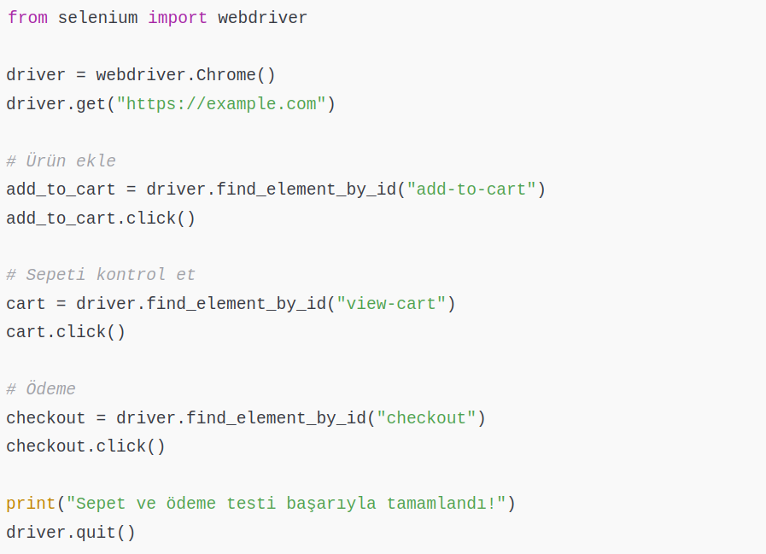
Örnek Otomasyon Testi -1

Slide 5
Örnek Otomasyon Testi -2
Bankacılık Uygulamasında Kullanıcı Girişi
Senaryo: Kullanıcı adı ve şifreyle giriş yapılabilmesi.
Manuel Test Süreci:
Her giriş kombinasyonunun farklı kullanıcılarla manuel olarak test edilmesi.
Otomasyon Testi:
Appium kullanılarak giriş ekranı otomatik olarak test edilir.

Slide 6
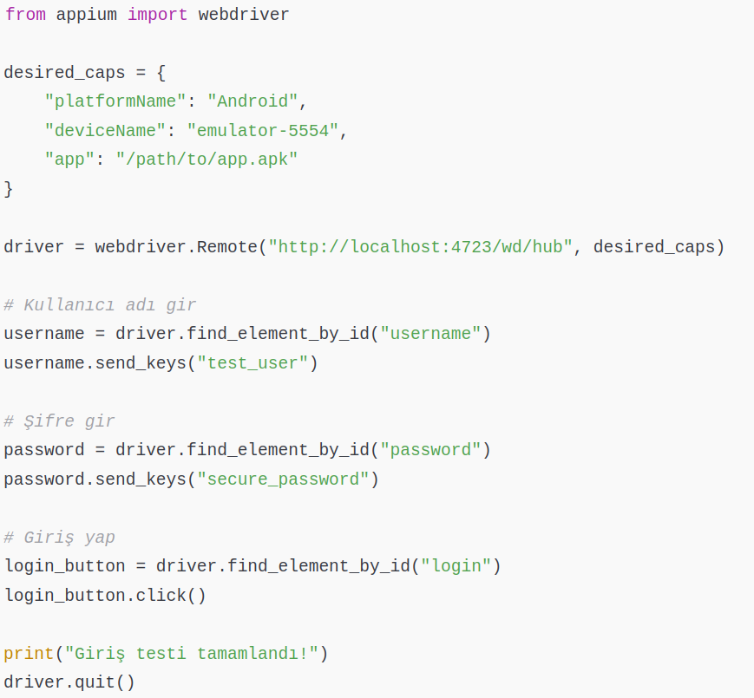
Örnek Otomasyon Testi -2

Slide 7
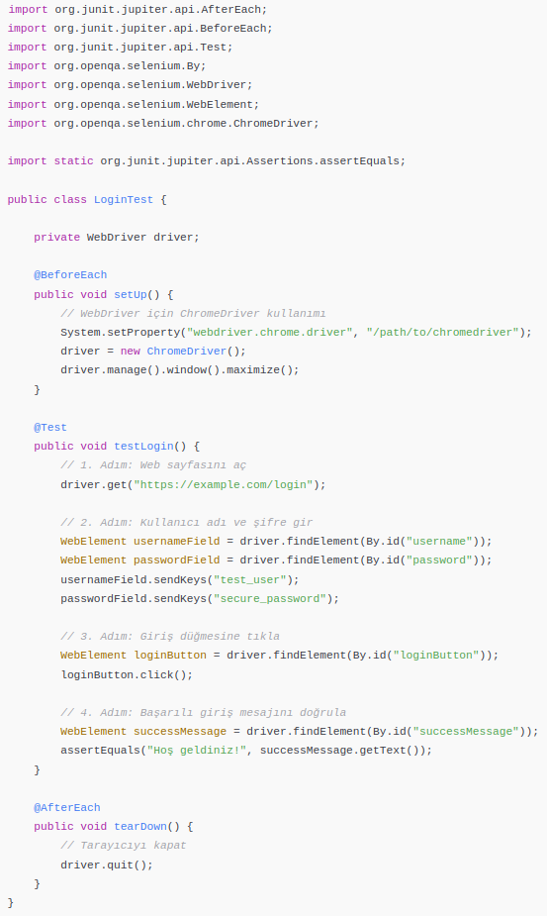
Junit ve Selenium ile Otomasyon Testi
Test Senaryosu
Amaç: Kullanıcı adı ve şifre girildiğinde, giriş işleminin başarılı olduğunu doğrulamak.
Adımlar:
Web sayfasını aç.
Kullanıcı adı ve şifre gir.
Giriş düğmesine tıkla.
Başarılı giriş mesajını doğrula.

Slide 8
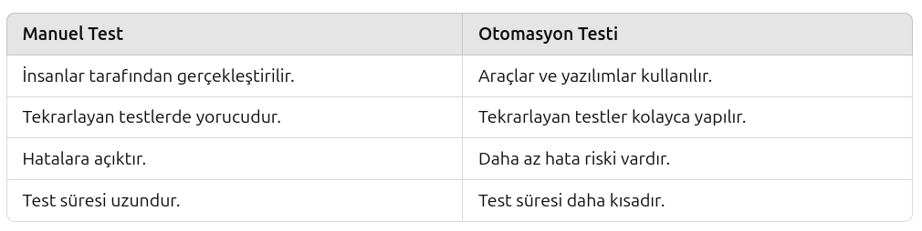
Manuel Test ile Otomasyon Testi Karşılaştırması

Slide 9
Non-Functional Testing

Slide 10
Non-Functional Testing Nedir?
Non-functional testing, yazılımın performans, güvenlik ve kullanılabilirlik gibi özelliklerini değerlendirmeyi amaçlayan bir test türüdür. İşlevsellik yerine yazılımın nasıl çalıştığına odaklanır.
1- Performans Testi
Load Testing (Yük Testi)
Stress Testing (Stres Testi)
Scalability Testing
2- Güvenlik Testi
Penetration Testing (Sızma Testi)
Vulnerability Scanning (Zafiyet Tarama)
Authentication Testing
3- Kullanılabilirlik Testi
Heuristic Evaluation
User Testing
Accessibility Testing

Slide 11
Load Testing (Yük Testi) Nedir?
Load Testing, bir yazılım veya sistemin, belirli bir yük altında nasıl performans gösterdiğini test eden bir non-functional testing türüdür. Amaç, sistemin eşzamanlı kullanıcılar veya işlem sayısına nasıl tepki verdiğini ve sistem kaynaklarının (CPU, bellek, ağ) yeterli olup olmadığını ölçmektir.
Load Testing’in Amacı
1- Performans Analizi: Yazılımın eşzamanlı kullanıcılar veya yoğun veri trafiği altında yanıt süresini ölçmek.
2- Kapasite Belirleme: Sistem kaynaklarının (sunucu, veri tabanı, ağ) mevcut yükü ne kadar kaldırabildiğini belirlemek.
3- Şişme Noktalarını Tespit Etme: Yük altında sistemin hangi noktada darboğaza ulaştığını görmek.
4- Kullanıcı Deneyimini Geliştirme: Gerçek dünya senaryolarında kullanıcı deneyimini etkileyebilecek gecikmeleri ve hataları azaltmak.

Slide 12
Load Testing Araçları
Apache Jmeter: Açık kaynaklı bir yük testi aracıdır. HTTP, HTTPS, WebSocket gibi protokolleri destekler.
LoadRunner: Yüksek kullanıcı sayılarında yük testi yapabilen güçlü bir araçtır.
Gatling: Modern bir yük testi aracıdır. API testleri için uygundur.
Blazemeter: JMeter tabanlı bir araç olup bulut ortamında yük testi yapar.

Slide 13
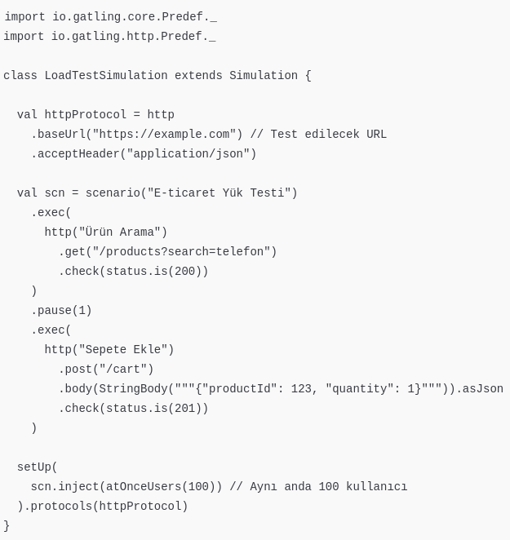
Gatling ile API Yük Testi
Bir API’nin 100 kullanıcı yük altında nasıl çalıştığını test etmek için Gatling kullanım örneği
Sonuç Analizi
Yanıt Süresi: Ortalama ve maksimum yanıt süreleri.
Hata Oranı: İsteklerin ne kadarının hata verdiği.
Kaynak Kullanımı: Sunucu kaynaklarının yük altındaki durumu.

Slide 14
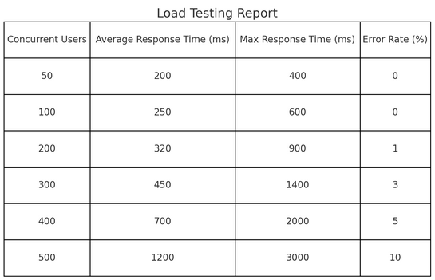
Load Test Raporları Örnek-1
Concurrent Users (Eşzamanlı Kullanıcılar): Yük testinde test edilen kullanıcı sayıları.
Average Response Time (Ortalama Yanıt Süresi): Kullanıcıların işlemlerine yanıt almak için geçen ortalama süre.
Max Response Time (Maksimum Yanıt Süresi): En yüksek yanıt süresi.
Error Rate (Hata Oranı): Belirli bir yük seviyesinde başarısız olan işlemlerin yüzdesi.

Slide 15
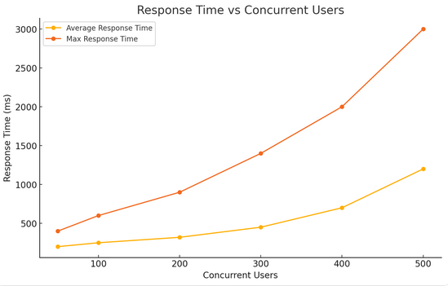
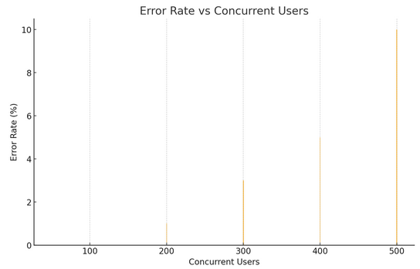
Load Test Raporları Örnek-1
Yanıt Süresi Grafiği: Ortalama ve maksimum yanıt sürelerinin eşzamanlı kullanıcı sayısına göre değişimini gösterir.
Hata Oranı Grafiği: Eşzamanlı kullanıcı sayısındaki artışa bağlı olarak hata oranındaki değişimi görselleştirir.

Slide 16
Stress Testing (Stres Testi) Nedir?
Stress Testing, bir yazılım sisteminin veya uygulamanın, kapasite sınırlarını aşan durumlarda nasıl davrandığını test eden bir non-functional testing türüdür.
Amacı:
1- Maksimum Kapasiteyi Belirleme: Sistemin ne kadar kullanıcı veya işlem yükünü kaldırabileceğini belirlemek.
2- Sistem Kararlılığını Analiz Etme: Aşırı yük altında sistemin çökmemesi, kritik işlevlerin çalışmaya devam etmesi beklenir.
3- Darboğazları Ortaya Çıkarmak: Performansı sınırlayan faktörleri (CPU, bellek, veri tabanı, ağ vb.) tespit etmek.
4- Kurtarma Mekanizmalarını Test Etme: Çökme sonrası sistemin ne kadar hızlı ve güvenli bir şekilde toparlandığını değerlendirmek.

Slide 17
Stress Testing Senaryosu: E-Ticaret Sitesi
Senaryo: Bir e-ticaret sitesinde yılbaşı indirimleri sırasında kullanıcı trafiği %300 artar.
Amaç: Aynı anda 15.000 kullanıcı sisteme giriş yaparken, sitenin yanıt süresi, hata oranı ve genel performansı değerlendirilir.
Adımlar:
1- Normal kullanıcı kapasitesi olan 5.000’in üç katı yük oluşturulur.
2- Aynı anda ürün arama, sepete ekleme ve ödeme işlemleri simüle edilir.
3- Hangi noktada yanıt süresi kabul edilemez düzeylere ulaşıyor, analiz edilir.
4- Sistem çökerse hata mesajları ve kurtarma süreçleri incelenir.
Beklenen Sonuç:
1- Kritik işlemler (ör. ödeme işlemleri) sorunsuz çalışmaya devam etmeli.
2- Sistem çökerse, kurtarma mekanizmaları hızlı devreye girmeli.

Slide 18
Stress Testing Türleri
1 - Spike Testing: Ani ve kısa süreli trafik artışlarında sistemin tepkisini ölçer. Örnek: Yeni bir ürün lansmanı sonrası 10.000 kullanıcı aynı anda sisteme giriş yapar.
2 - Soak Testing (Dayanıklılık Testi): Uzun süreli aşırı yük altında sistemin kararlılığını test eder. Örnek: 24 saat boyunca yoğun işlem trafiği simüle edilir.
3- Break Testing: Sistemin çökmesine neden olacak maksimum yük seviyesini bulur. Örnek: Kullanıcı yükü yavaşça artırılarak sistemin çökme noktasına kadar test edilmesi.

Slide 19
Stress Testing Araçları
Apache Jmeter: HTTP, WebSocket gibi protokolleri destekleyen açık kaynaklı bir yük testi ve stres testi aracı.
Gatling: Modern, açık kaynaklı bir stres testi aracı. API testlerinde etkili.
LoadRunner: Kurumsal düzeyde stres testi ve performans testi aracı.
Blazemeter: JMeter tabanlı ve bulut tabanlı stres testi platformu.

Slide 20
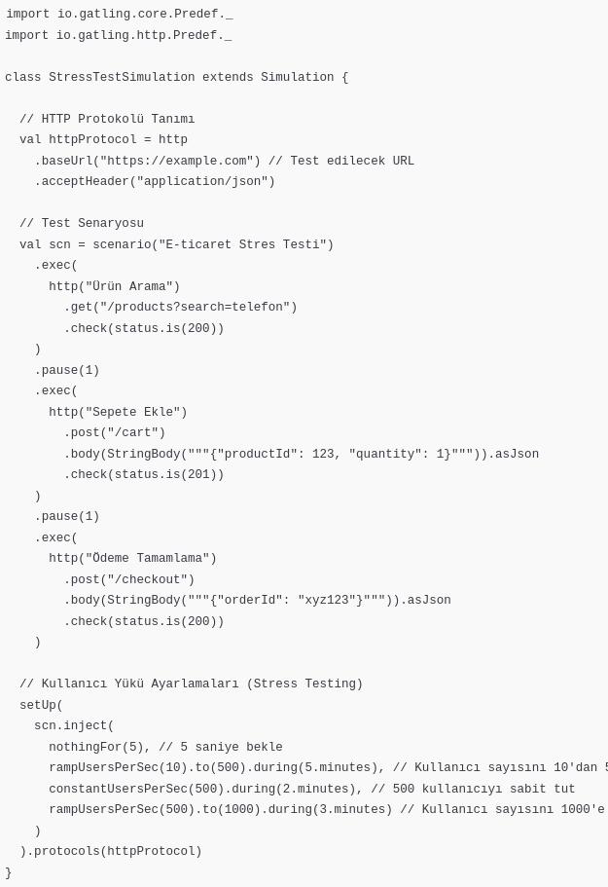
Gatling ile Stres Testi
Senaryo: E-Ticaret Sitesi için Stress Testing
Amaç:
Sistemi maksimum kapasitesine kadar zorlamak.
Sistem yanıt süresini ve hata oranını ölçmek.
Sistemin çöktüğü noktayı (breakpoint) bulmak.
nothingFor(5): 5 saniye bekleme süresi.
rampUsersPerSec(10).to(500).during(5.minutes): Kullanıcı sayısını 5 dakika içinde 10’dan 500’e çıkar.
constantUsersPerSec(500).during(2.minutes): 2 dakika boyunca sabit 500 kullanıcı yükü uygula.
rampUsersPerSec(500).to(1000).during(3.minutes): Kullanıcı sayısını 3 dakika içinde 500’den 1000’e çıkar.

Slide 21
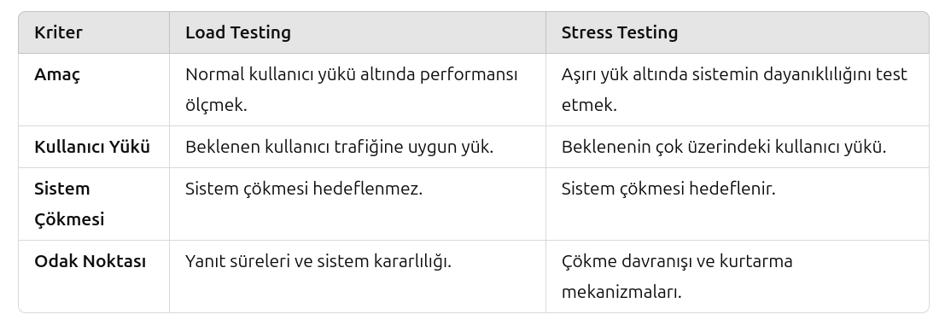
Load Testing ve Stress Testing Farkı

